Slide 1
Práctica ‘7’ {
Práctica 7
Inteligencia Artificial
[S V M]
< Profesora: Consuelo Varinia García Mendoza >
< Alumna: Vianey Maravilla Pérez
}
SVM

Slide 2
{
Práctica 7
Inteligencia Artificial
Especificaciones:
1. Carga el dataset heart.csv
2. Mezcla los datos con random_state = 0
3. Crea un conjunto de entrenamiento con el 70% y el conjunto de prueba con el 30% restante
4. Con el conjunto de entrenamiento encuentra 𝑐+ , 𝑐− , 𝑐Ԧ y 𝑐Ԧ
5. Predice las clases del conjunto de prueba
Salida del programa:
1. 𝑐+ , 𝑐− , 𝑐 y ||𝑐||
2. Reporte de clasificación
3. Gráfica de la matriz de confusión
}
SVM

Slide 3
{
Práctica 7
Inteligencia Artificial
01
[Código Fuente y Resultados]
}
SVM

Slide 4
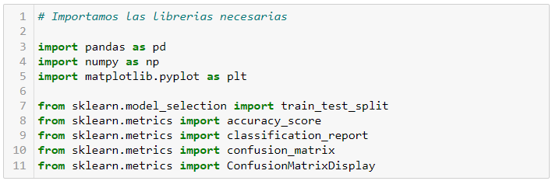
Código Fuente y Resultados
Práctica 7
Inteligencia Artificial
SVM

Slide 5
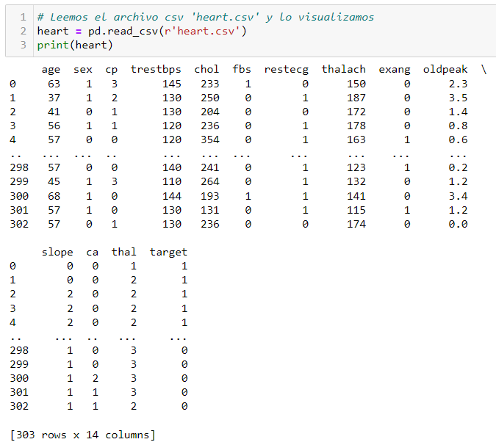
Código Fuente y Resultados
Práctica 7
Inteligencia Artificial
SVM

Slide 6
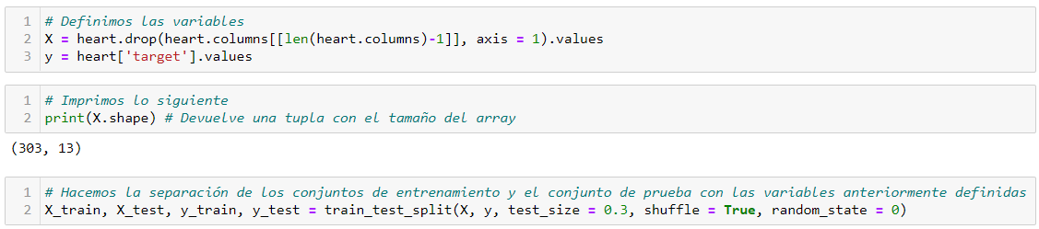
Código Fuente y Resultados
Práctica 7
Inteligencia Artificial
SVM

Slide 7
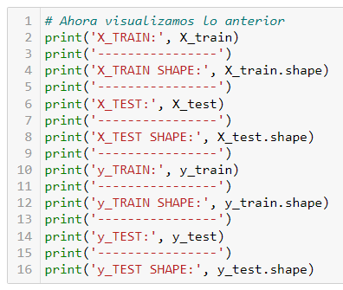
Código Fuente y Resultados
Práctica 7
Inteligencia Artificial
SVM

Slide 8
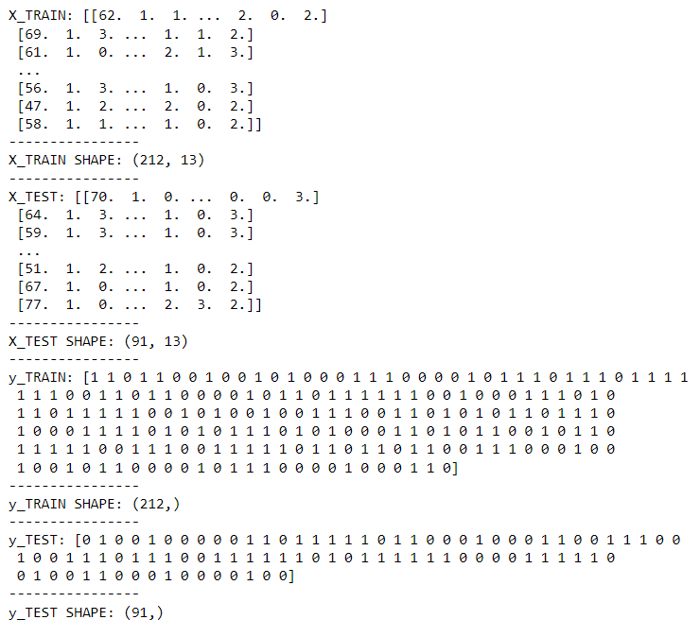
Código Fuente y Resultados
Práctica 7
Inteligencia Artificial
SVM

Slide 9
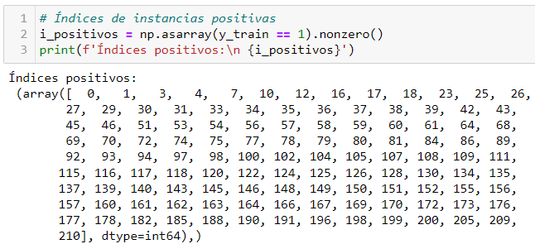
Código Fuente y Resultados
Práctica 7
Inteligencia Artificial
SVM

Slide 10
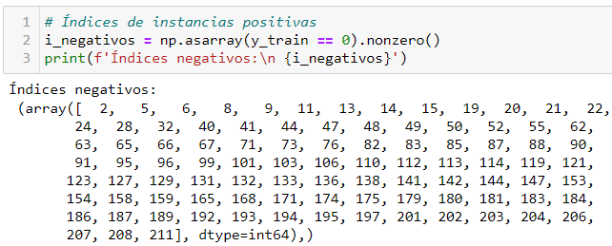
Código Fuente y Resultados
Práctica 7
Inteligencia Artificial
SVM

Slide 11
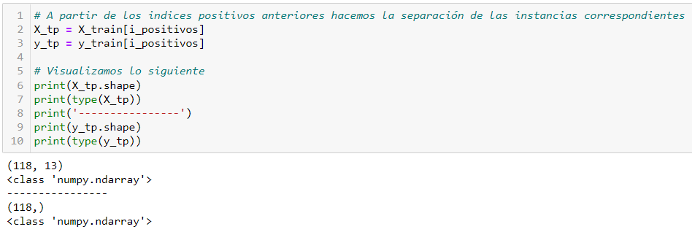
Código Fuente y Resultados
Práctica 7
Inteligencia Artificial
SVM

Slide 12
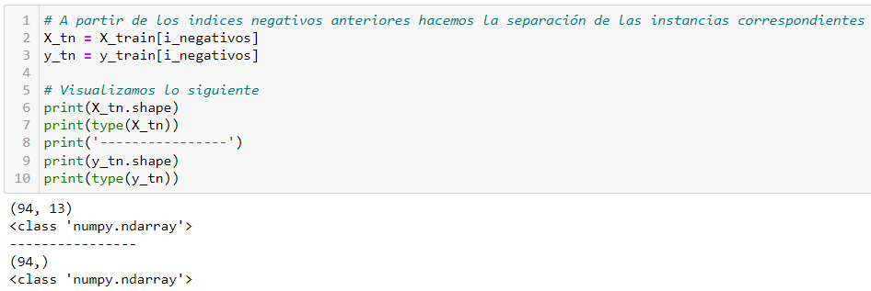
Código Fuente y Resultados
Práctica 7
Inteligencia Artificial
SVM

Slide 13
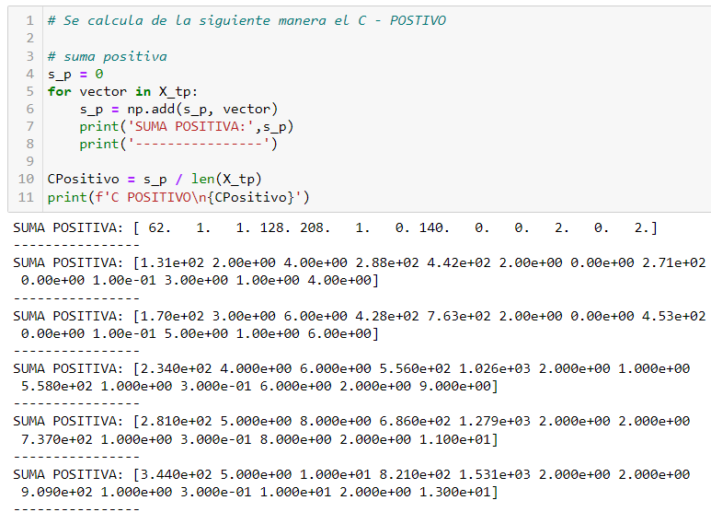
Código Fuente y Resultados
Práctica 7
Inteligencia Artificial
SVM

Slide 14
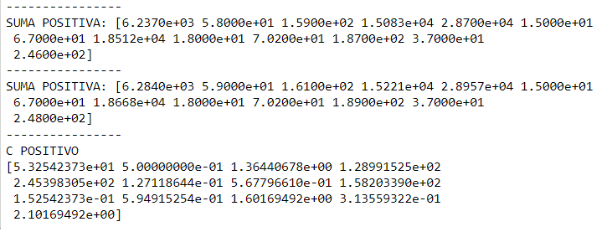
Código Fuente y Resultados
Práctica 7
Inteligencia Artificial
SVM

Slide 15
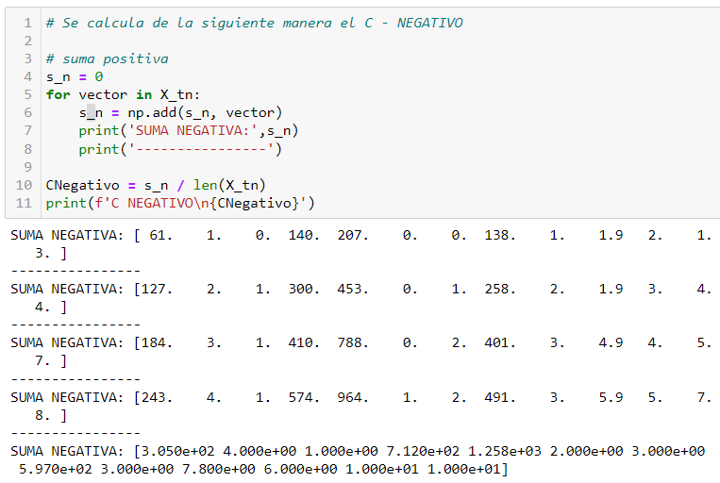
Código Fuente y Resultados
Práctica 7
Inteligencia Artificial
SVM

Slide 16
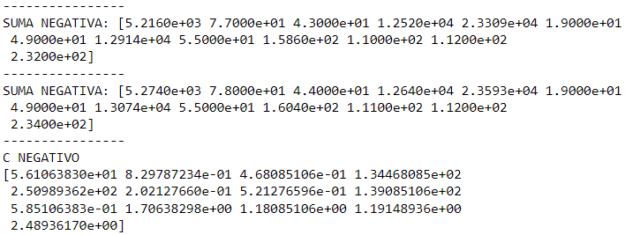
Código Fuente y Resultados
Práctica 7
Inteligencia Artificial
SVM

Slide 17
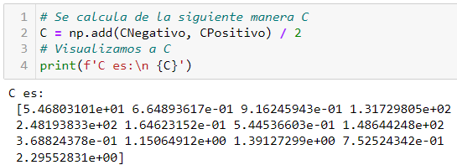
Código Fuente y Resultados
Práctica 7
Inteligencia Artificial
SVM

Slide 18
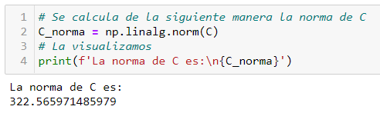
Código Fuente y Resultados
Práctica 7
Inteligencia Artificial
SVM

Slide 19
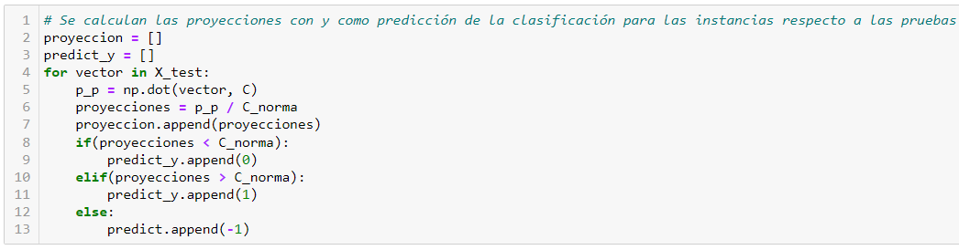
Código Fuente y Resultados
Práctica 7
Inteligencia Artificial
SVM

Slide 20
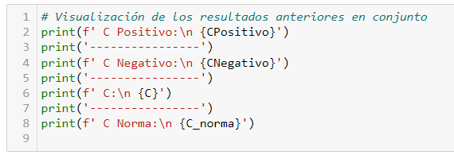
Código Fuente y Resultados
Práctica 7
Inteligencia Artificial
SVM

Slide 21
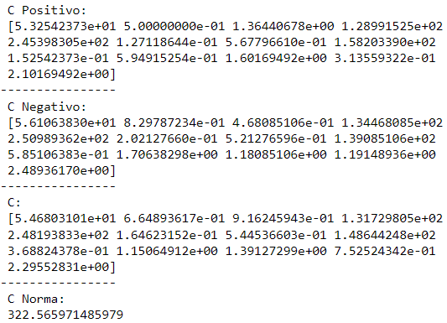
Código Fuente y Resultados
Práctica 7
Inteligencia Artificial
SVM

Slide 22
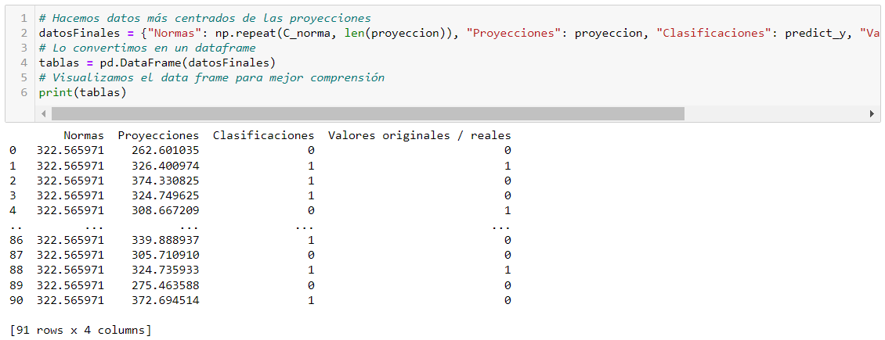
Código Fuente y Resultados
Práctica 7
Inteligencia Artificial
SVM

Slide 23
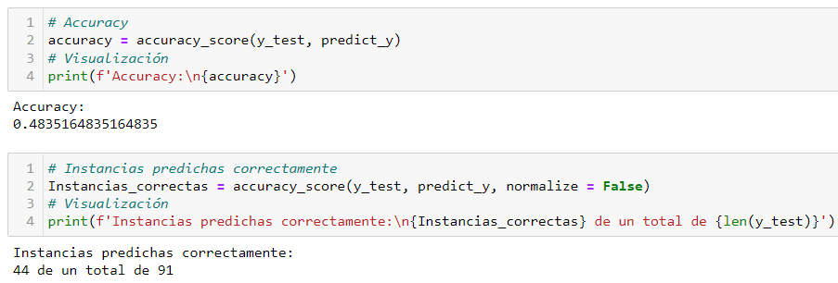
Código Fuente y Resultados
Práctica 7
Inteligencia Artificial
SVM

Slide 24
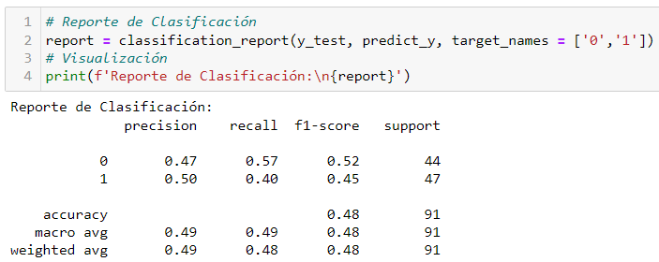
Código Fuente y Resultados
Práctica 7
Inteligencia Artificial
SVM

Slide 25
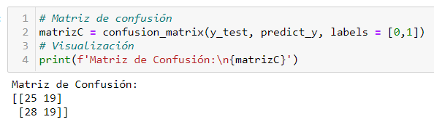
Código Fuente y Resultados
Práctica 7
Inteligencia Artificial
SVM

Slide 26
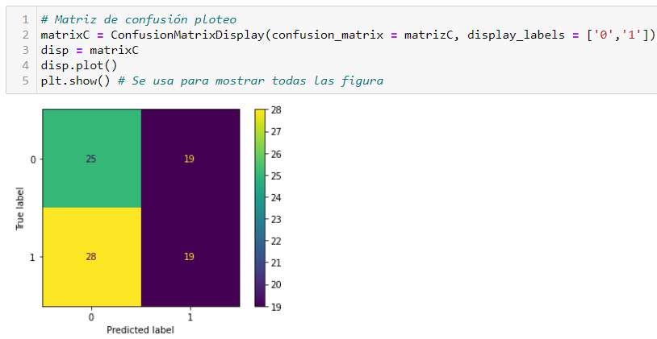
Código Fuente y Resultados
Práctica 7
Inteligencia Artificial
SVM

Slide 27
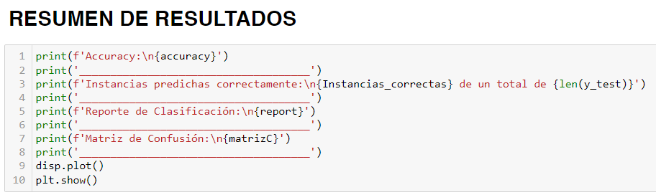
Código Fuente y Resultados
Práctica 7
Inteligencia Artificial
SVM

Slide 28
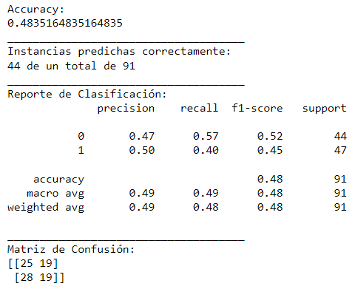
Código Fuente y Resultados
Práctica 7
Inteligencia Artificial
SVM

Slide 29
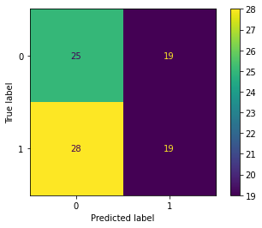
Código Fuente y Resultados
Práctica 7
Inteligencia Artificial
SVM

